Slide 1
مَركَزُ التَّربِيَّةِالدِّينِيَّة لرهبانية القلبين الأقدسين
يُقَدِّمُ كِتابَ السَّابِعِ أَسَاسِيّ

Slide 3
اللِّقاءُ الخامِس
«أَأَنتَ الآتي أَم آخَرَ نَنتَظِر؟»

Slide 5
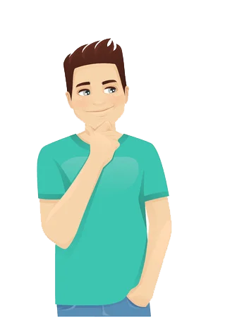
شو رَح نَعمِل اليَوم؟
نْسَمّي عَلامات المَلَكوت اليَوم مِتِل ما مِنْشوفها ونقارِنْها بِالعَلامات يَلّي عَطاها يَسوع.
نِشعُر بِحُضور اللّه بَيناتْنا ونْشوف فِعلو فينا وبِدايات المَلكوت يَلّي ما مِنشوفها إلِاَّ بِعَين الإيمان.

Slide 6
أَصدِقائي! رَح أَعطيكُن أَحرُف الأَبجَدِيِّة وَخانات فارْغة، حِطّوا كِلّ حَرف مَطرَحو واكتِبوا عَ وَرَقة الآيِة يَلّي رَح تِحصَلوا علَيها

Slide 8
ن
ا
ي
م
ع
ل
ا
ن
و
ر
ص
ب
ي
ج
ر
ع
ل
ا
ن
و
ش
م
ي
ا
ي
ش
م
ا
ي
و
س
ص
ر
ب
ل
ا
ن
و
أ
ر
ب
ي
م
ص
ل
ا
ن
و
ع
م
س
ي

Slide 9
برافو كِلكُن اكتَشَفتوا هَالآية:
العُميانُ يُبْصِرونَ، العُرجُ يَمشونَ مَشيًا سَويًّا، البُرصُ يَبرأون، الصُّمُّ يَسمَعون.

Slide 10
وهَلَّق، رَح نِقرا سَوا هَالمَرجَعَين ونِتعَمَّق فيهُن.

Slide 11
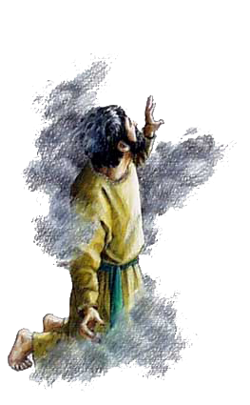
وفي ذلك اليَومِ يَسمعُ الصُّمُّ أقْوالَ الكِتاب وتُبصِرُ عُيونُ العُمْيانِ بَعدَ الدَّيجورِ والظَّلام وَيزْدادُ البائِسونَ سُروراً بِالرَّبّ ويَبتَهِجُ المَساكينُ مِنَ البَشَرِ بِقُدُّوسِ إِسْرائيل
(أشعيا 29 / 18-19)

Slide 12
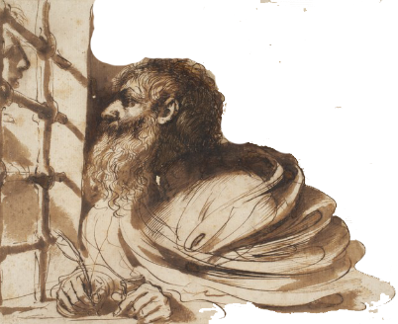
ذلك بِأَنَّ هيرودُسَ كان قد أَمسَكَ يُوحَنَّا، فأَوثقَهُ ووَضَعَه في السِّجْن مِن أَجلِ هِيروديّا امرَأَةِ أَخيهِ فِيلبُّس، لأَنَّ يُوحَنَّا كانَ يقولُ لَه: «إِنَّها لا تَحِلُّ لَك». (متى14/ 3-4)

Slide 13
وسَمِعَ يُوحَنَّا وهو في السِّجنِ بِأَعمالِ المسيح، فأَرسَلَ تَلاميذَه يَسأَلُه بِلِسانِهم: «أَأَنتَ الآتي، أَم آخَرَ نَنتَظِر؟» فأَجابَهم يسوع: «اِذهبوا فَأَخبِروا يُوحنَّا بِما تَسمَعونَ وتَرَون: العُميانُ يُبصِرون والعُرْجُ يَمشونَ مَشْياً سَوِيّاً، البُرصُ يَبرَأُون والصُّمُّ يَسمَعون، المَوتى يَقومون والفُقراءُ يُبَشَّرون، وطوبى لِمَن لا أَكونُ لَه حَجَرَ عَثْرَة»..
(متى 11 /2-6)

Slide 14
وهلّق رح نشوف سوا هالفِلم حتى نتعرّف عَ يوحنّا المعمدان!

Slide 15
فيلم يوحنا المعمدان
(5 دقائق)
في القرص المرافق
لكتاب السابع أساسي

Slide 16
رَح إِطلُب مِنكُن تجَرّبوا تجاوبوا عَ هَالأَسئِلِة عَ وَرقَة.

Slide 18
مين هُوّي يوحَنّا اللّي كان بِالحَبس؟
هُوّي يوحَنّا المَعمدان اللّي عَمَّد يَسوع بِنَهر الأردن.

Slide 19
مين يَلّي حَبَسو ولَيش؟
حَبَسو هيرودوس (أَمير الجَليل وشَرقي الأردُن). لأَنّو يوحَنّا كان بيمانِع زَواجو من هيروديّا اللّي كانت مَرت خَيّو.

Slide 20
لَيش بَعَت يوحَنّا تلاميذو لَعِند يَسوع؟
لَيِسأَلو يَسوع إذا هُوّي المَسيح
اللّي ناطرينو.

Slide 21
هَل كان بِسُؤالو في شَكّ إِنّو هُوِّ المَسيح؟
لاء، لأَنّو استَغرَب إِنّو يَسوع ما عِمل مِتِل ما توَقَّع يوحَنّا إِنّو يِطَلّعو مِن الحَبس

Slide 22
شو الجَواب يَلّي حَمَّلو يَسوع لَتلاميذ يوحَنّا؟
روحوا وخَبّرو يوحَنّا شو
عمّ تِسمعوا وتشوفوا

Slide 23
وتحَتّى نِفْهَم هَالمَشهَد أَكتَر لازِم نَعرِف إِنّو:

Slide 24
المَلَكوتَ حاضِر بينَاتنا بَس ما فينا نشوفو
إِلاَّ بِعَين الإيمان

Slide 25
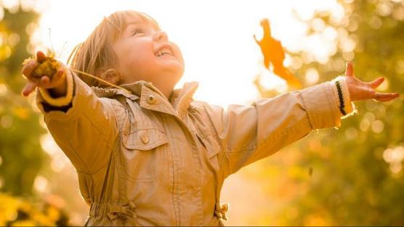
مِنلاقي بِالعَهد القَديم عَلامات ملَكوت كتيرة، خُصوصًا عِند الأنبِياء،
كِرمال هيك قال أَشعيا النَّبِيّ:
«وَفي ذَلِكَ اليَومِ يَسمَعُ الصُّمُّ أَقوالَ الكِتابِ وتُبصِرُ عُيونُ العُميانِ بعدَ الدَّيجورِ والظَّلام، ويَزدادُ البائِسونَ سُرورًا بِالرَّبِّ ويَبتهِجُ المَسَاكينُ مِنَ البَشَرِ بِقُدّوسِ إسرائيلَ لأَنَّ الظَّلامَ قد انقرَض...»

Slide 26
إنَّ الأوصافَ الّتي أطلَقَها يسوع
على الملكوتِ ما زالَتْ صالِحةً
شَرطَ أن نَفهَمَها فَهْمًا أشمَل فلا تَقتَصر على العَاهَاتِ الجَسَديَّة.
فالأصمُّ هو الّذي لا يُصغِي إلى شَيء لأنَّ
هُمومَ الحَياة تَشغلهُ
والأعْمَى هو الّذي لا يَرى من
حَولهِ جَمالَ هذا العالَم.
أمّا الفُقراء والمَساكين فهُم
الّذين لا يَهتَمُّ بهِم أحَدٌ...

Slide 27
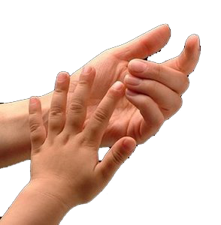
بإمكانِنا نحنُ أن نُساهمَ في تَحقيقِ هذا المَلَكوت بأعمالٍ بَسيطةٍ تُظهرُ حُبَّ الله ورَحمتَهُ للمُهمَلين،
لأنَّنا نَرى بِعَينِ الإيمانِ ما لا يَراهُ الآخَرونَ
ونَعلَمُ أنَّ الرّبَّ حاضِرٌ فيهِم ويَفعَلُ فينا

Slide 28
بَعد هَالشَّرح، جَرّبوا كَمّلوا هَالقِصّةّ المصَوّرَة مِن خِلال إِنجيل (متّى 14/ 3-4)

Slide 30
ووَضَعَهُ في السِّجْن
هيرودُسَ كانَ قد أَمسَكَ يُوحَنَّا

Slide 31
«إِنَّها لا
تحِلُّ لَكَ»
هِيروديّا امرَأَةِ أَخيهِ فِيلبُّس

Slide 32
تَلاميذُهُ يَسألونَ يَسوع :
«أَأَنتَ الآتي، أَم آخَرَ نَنتَظِر
«اِذهبوا فَأَخبِروا يُوحنَّا بِما تَسمَعونَ وتَرَون: العُميانُ يُبصِرون والعُرْجُ يَمشونَ مَشْيًا سَوِيًّا، البُرصُ يَبرَأُون والصُّمُّ يَسمَعون، المَوتى يَقومون والفُقراءُ يُبَشَّرون، وطوبى لِمَن لا أَكونُ لَه حَجَرَ عَثْرَة»

Slide 34
قِراءات

Slide 35
شو بِرَأيكُن لازم نتذكّر من هَاللِّقاء؟

Slide 36
أتذكَّر

Slide 37
و هَلَّق رَح ننَفِّذ سوا خُطُوات هَالصَّلاة الحِلوِة

Slide 40
ومنرتِّل سوا
توبوا فَقَد اقتَرَبَ مَلَكوتُ السَّماوات
توبوا توبوا فَقَد اقتَرَبَ مَلَكوتُ السَّماوات (2)
1- مَن أَرادَ أَن يَتبَعَني، (توبوا) فَليكفر بِنَفسِه (توبوا)
فَليكفر بِنَفسِه وليَحمِل صَليبَهُ وليَحمِل صَليبَهُ وَيَتبَعني (وليحمل صليبه صليبه ويتبعني)
2- إسهَروا، إِسهَروا وصَلّوا، إِسهَروا وَصَلّوا
لِئَلاّ تَدخُلوا في تَجرِبَة (2)

Slide 41
بشوفكن
الاسبوع القادم

